Slide 1

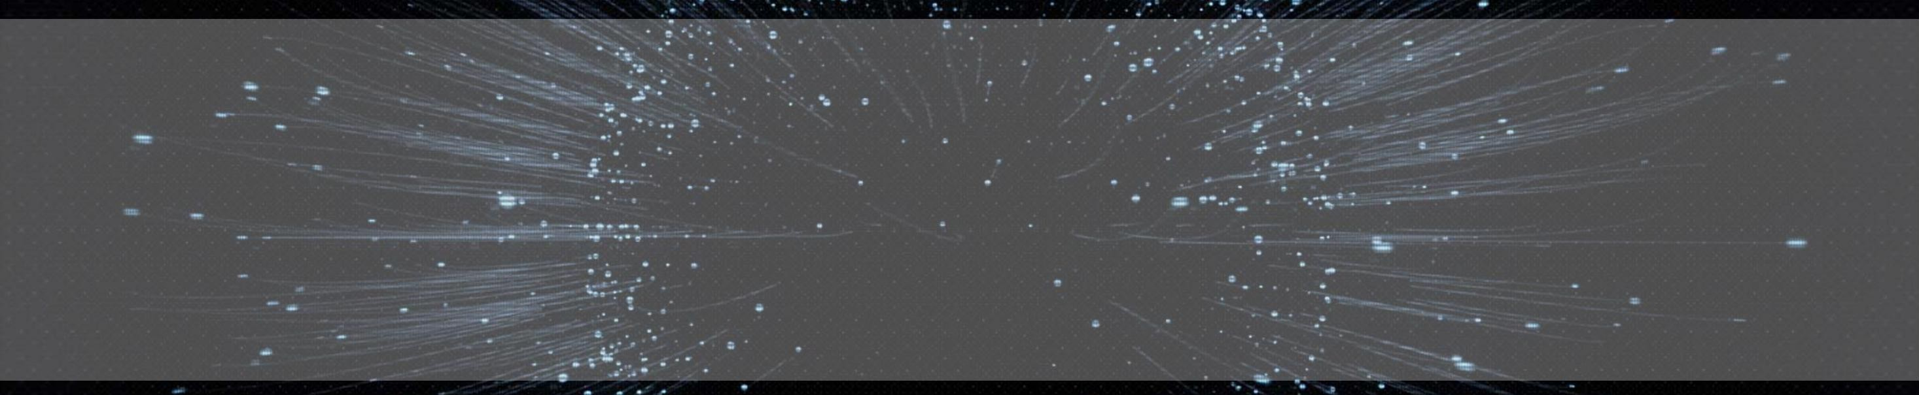
云计算原理与实践
Principles and Practice of Cloud Computing

Slide 2
Outline
14.1 初识大数据
14.2 初识人工智能
14.3 云计算、大数据与人工智能的关系

Slide 3
14.1 初识大数据
大数据的发展背景
大数据的定义
大数据的技术

Slide 4
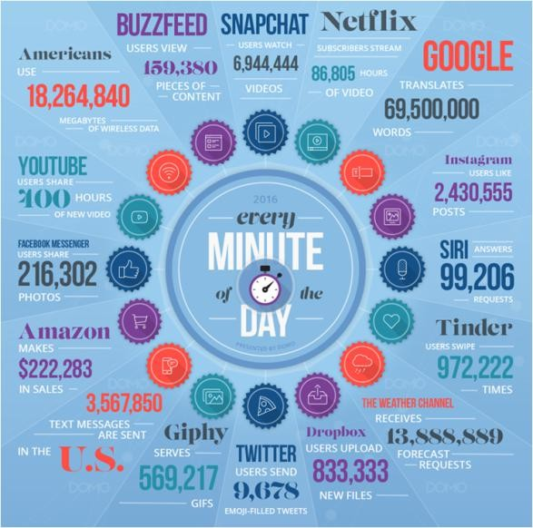
14.1.1 大数据的发展背景
Data Never Sleeps项目
半个世纪以来，随着计算机技术 全面融入社会生活，信息爆炸已 经积累到了一个开始引发变革的 程度。它不仅使世界充斥着比以 往更多的信息，而且其增长速度 也在加快。互联网（社交、搜索、 电商）、移动互联网（微博）、 物联网（传感器，智慧地球）、 车联网、GPS、医学影像、安全 监控、金融（银行、股市、保
险）、电信（通话、短信）都在 不断产生着新数据

Slide 5
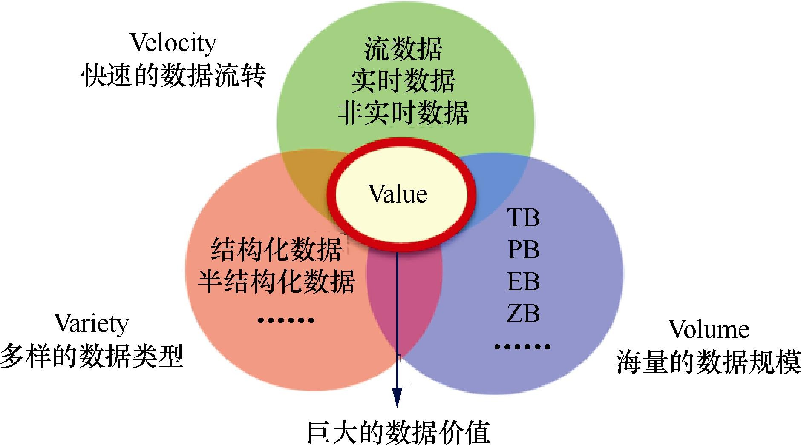
14.1.2 大数据的定义
大数据的一种4V定义
大数据到底有哪些关键与本质 的特征，我们总结了如下四个 特征：
多维度：特征维度多
完备性：全面性，全局数据
关联性：数据间的关联性
不确定性：数据的真实性难 以确定，噪音干扰严重

Slide 6
大数据的其他一些特征
大量化：4V中的Volume；
多样化：结构化、半结构化和非结构化，4V中的Variety；
变化性：4V中的Velocity；
价值密度低：大量数据中真正有价值的少；
最终价值大：最终带来的价值大
来源广：数据来源广泛；
积累久：长期积累与存储；
在线性：随时能调用和计算；

Slide 7
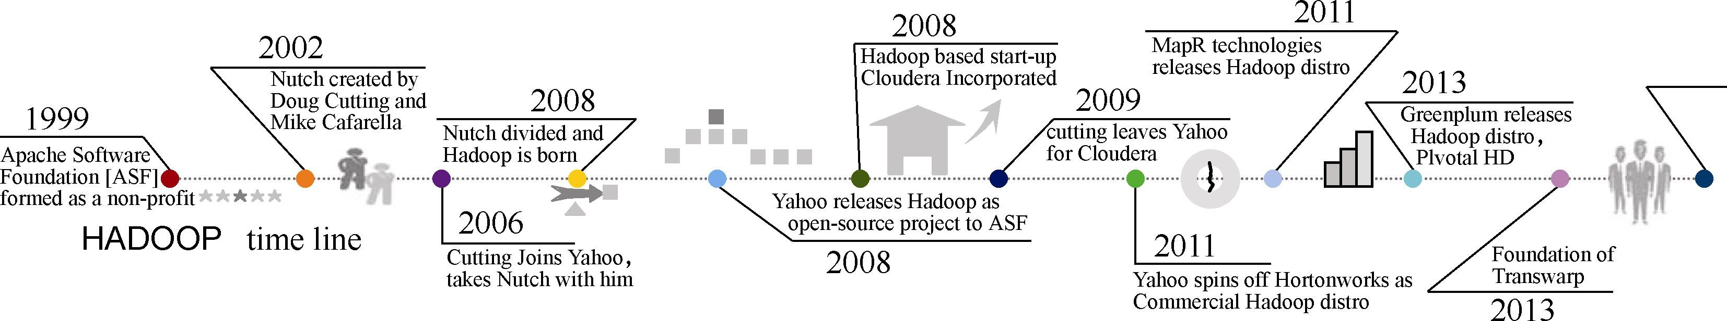
14.1.3 大数据的技术
Hadoop的发展历程

Slide 8
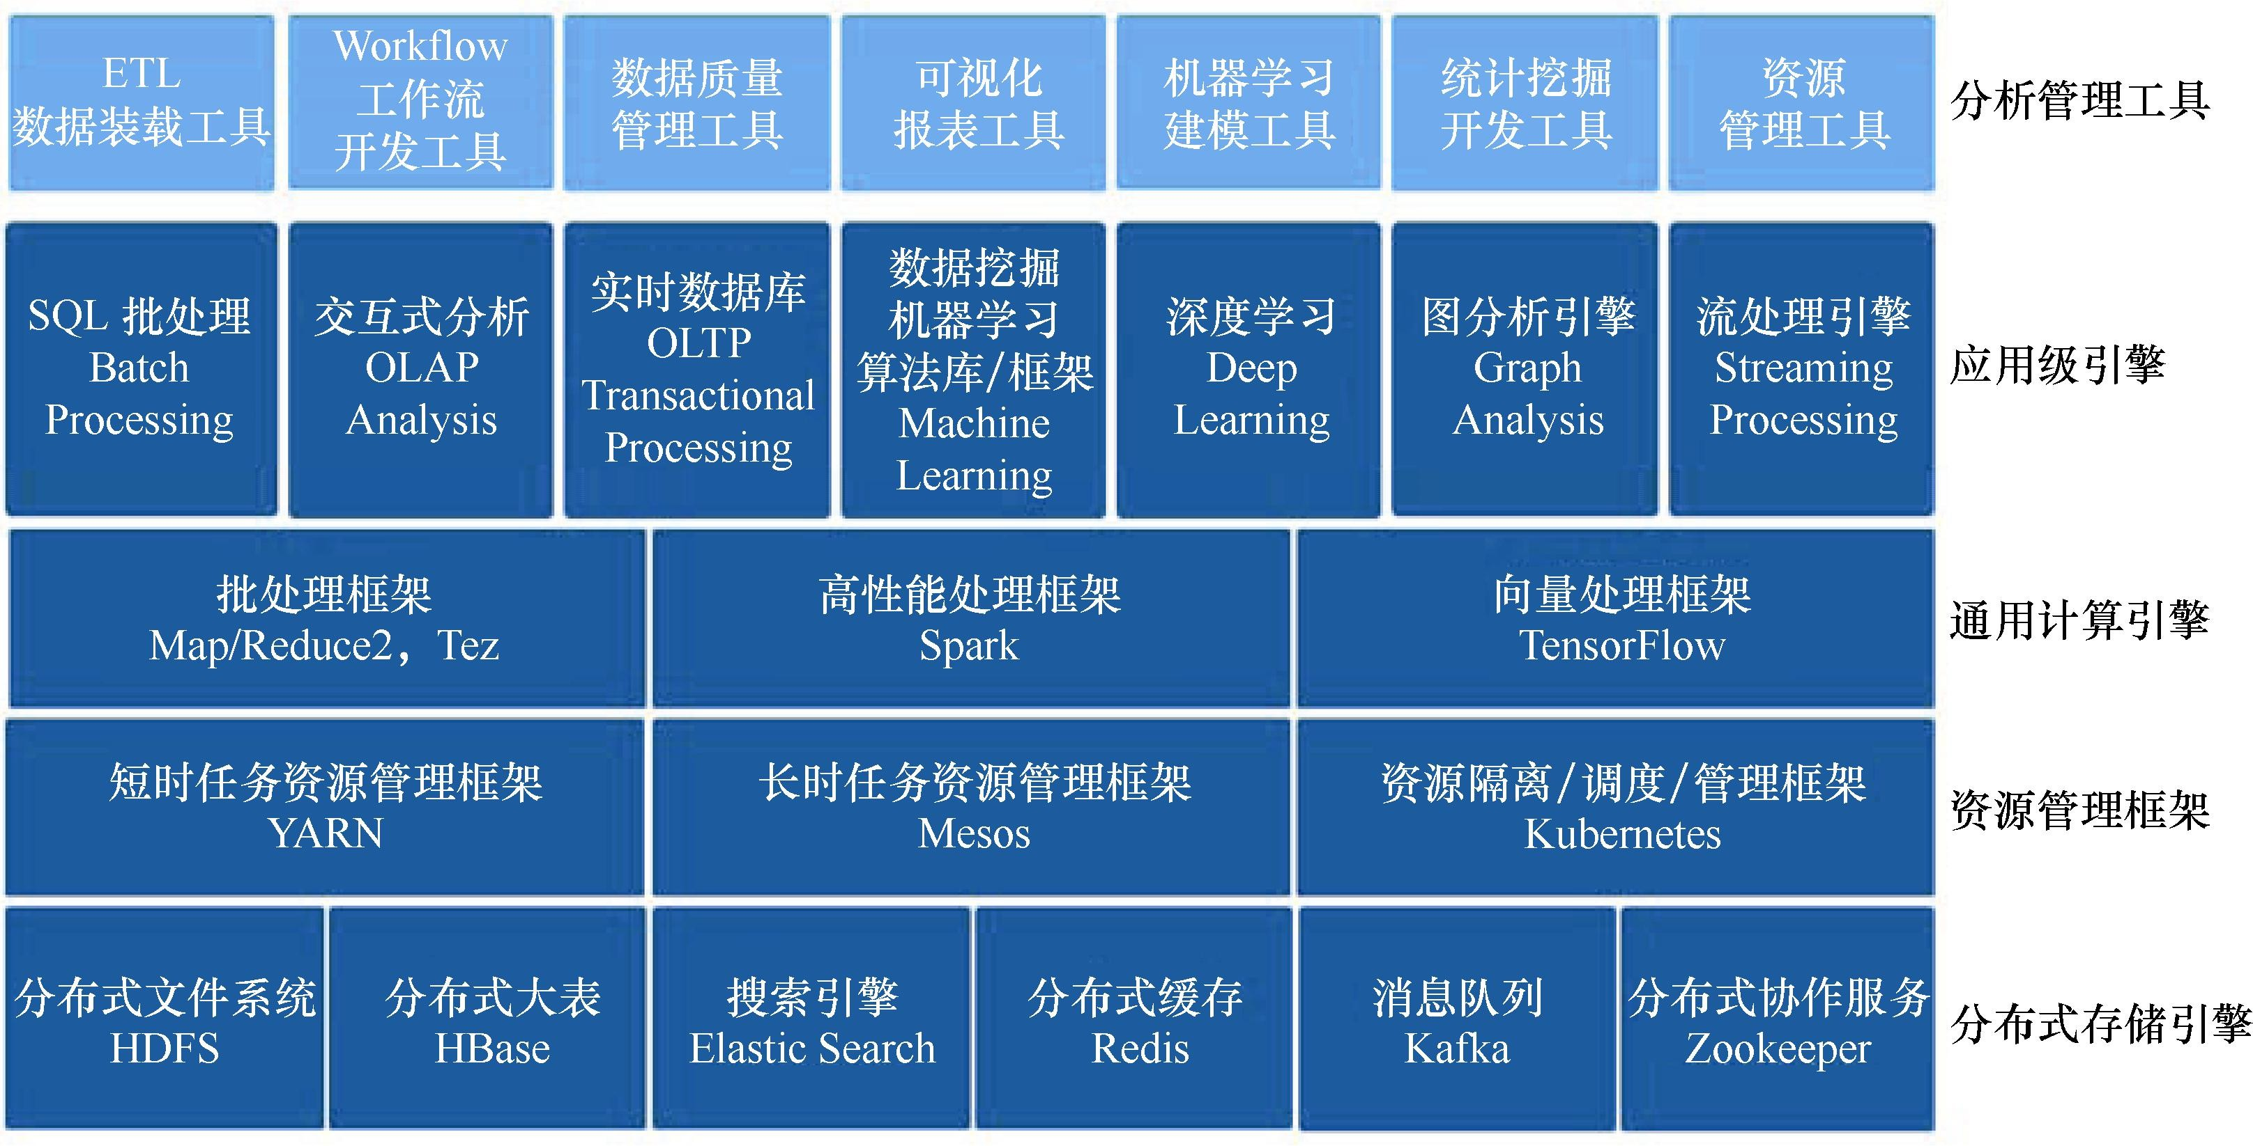
大数据软件栈

Slide 9
大数据软件栈
存储引擎层：主要包括分布式文件系统、分布式大表、搜索引擎、分 布式缓存和消息队列、分布式协作服务
资源框架层：YARN、Mesos和Kubernetes三者之间存在类似于演变的关 系，YARN和Mesos都借鉴了Google的Borg和Omega；未来基于容器技术 的资源管理框架Kubernetes将有可能取代前两者
通用计算引擎层：其中MapReduce和Tez技术将逐渐退出舞台，Spark将 成为主流的通用计算引擎，如星环的引擎已经全面采用Spark技术
领域级引擎层：SQL批处理、交互式分析、实时数据库、数据挖掘和机 器学习、深度学习、图分析引擎、流处理引擎
分析管理工具层：主要包括ETL数据装载工具、Workfolow工作流开发 工具、数据质量管理工具、可视化报表工具、机器学习建模工具、统 计挖掘开发工具和资源管理工具

Slide 10
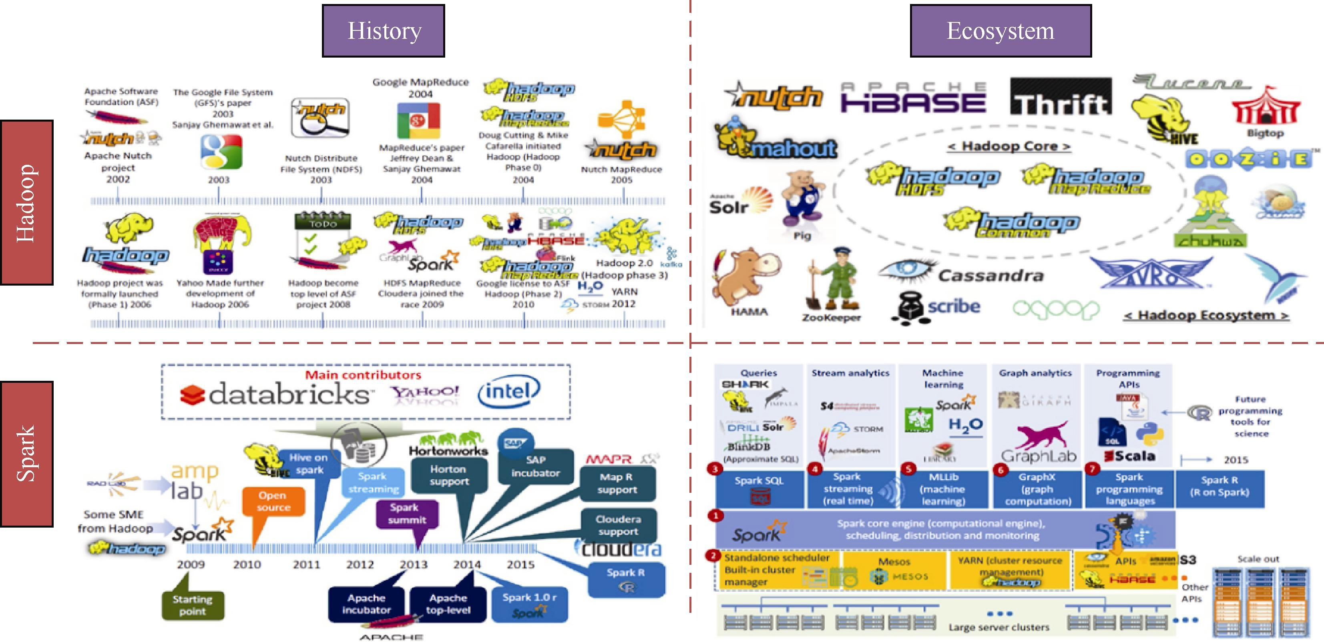
大数据生态圈
大数据已经围绕Hadoop和Spark技术形成了一个巨大的生态圈

Slide 11
14.2 初识人工智能
人工智能的历史及概念
人工智能的特征与参考框架
人工智能的发展趋势

Slide 12
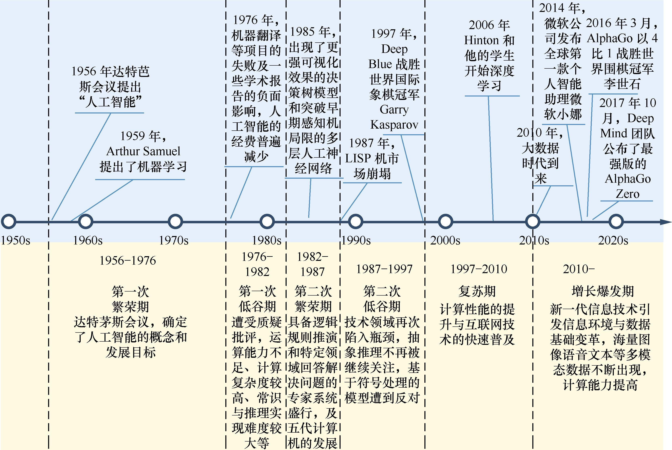
14.2.1 人工智能的历史及概念
人工智能发展历史

Slide 13
早在1950 年，Alan Turing 在《计算机器与智能》中就阐述了对人工智能的思考
1959年，Arthur Samuel首次提出了机器学习，机器学习将传统的制造智能演化为通过学习 能力来获取智能，推动人工智能进入了第一次繁荣期
20世纪80年代中期，随着美国、日本立项支持人工智能研究，以及以知识工程为主导的机 器学习方法的发展，具有更强可视化效果的决策树模型和突破早期感知机局限的多层人工 神经网络出现，人工智能又一次进入繁荣期
1997年，IBM开发的深蓝（Deep Blue）战胜国际象棋世界冠军卡斯帕罗夫。这是一次具有 里程碑意义的成功，它代表了基于规则的人工智能的胜利
2006年，在Hinton 和他的学生的推动下，深度学习开始备受关注，为后来人工智能的发展 产生了重大影响
2011年，BM Waston在综艺节目《危险边缘》中战胜了最高奖金得主和连胜纪录保持者
2012年，谷歌大脑通过模仿人类大脑在没有人类指导的情况下，利用非监督深度学习方法 从大量视频中成功学习到识别出一只猫
2014年，微软公司推出了一款实时口译系统，可以模仿说话者的声音并保留其口音
2016 年，谷歌AlphaGo 机器人在围棋比赛中击败了世界冠军李世石
2017 年，苹果公司在原来个人助理Siri的基础上推出了智能私人助理Siri和智能音响 HomePod

Slide 14
14.2.2 人工智能的特征与参考框架
（1）人工智能的特征
由人类设计，为人类服务，本质为计算，基础为数据
能感知环境，能产生反应，能与人交互，能与人互补
有适应特性，有学习能力，有演化迭代，有连接扩展

Slide 15
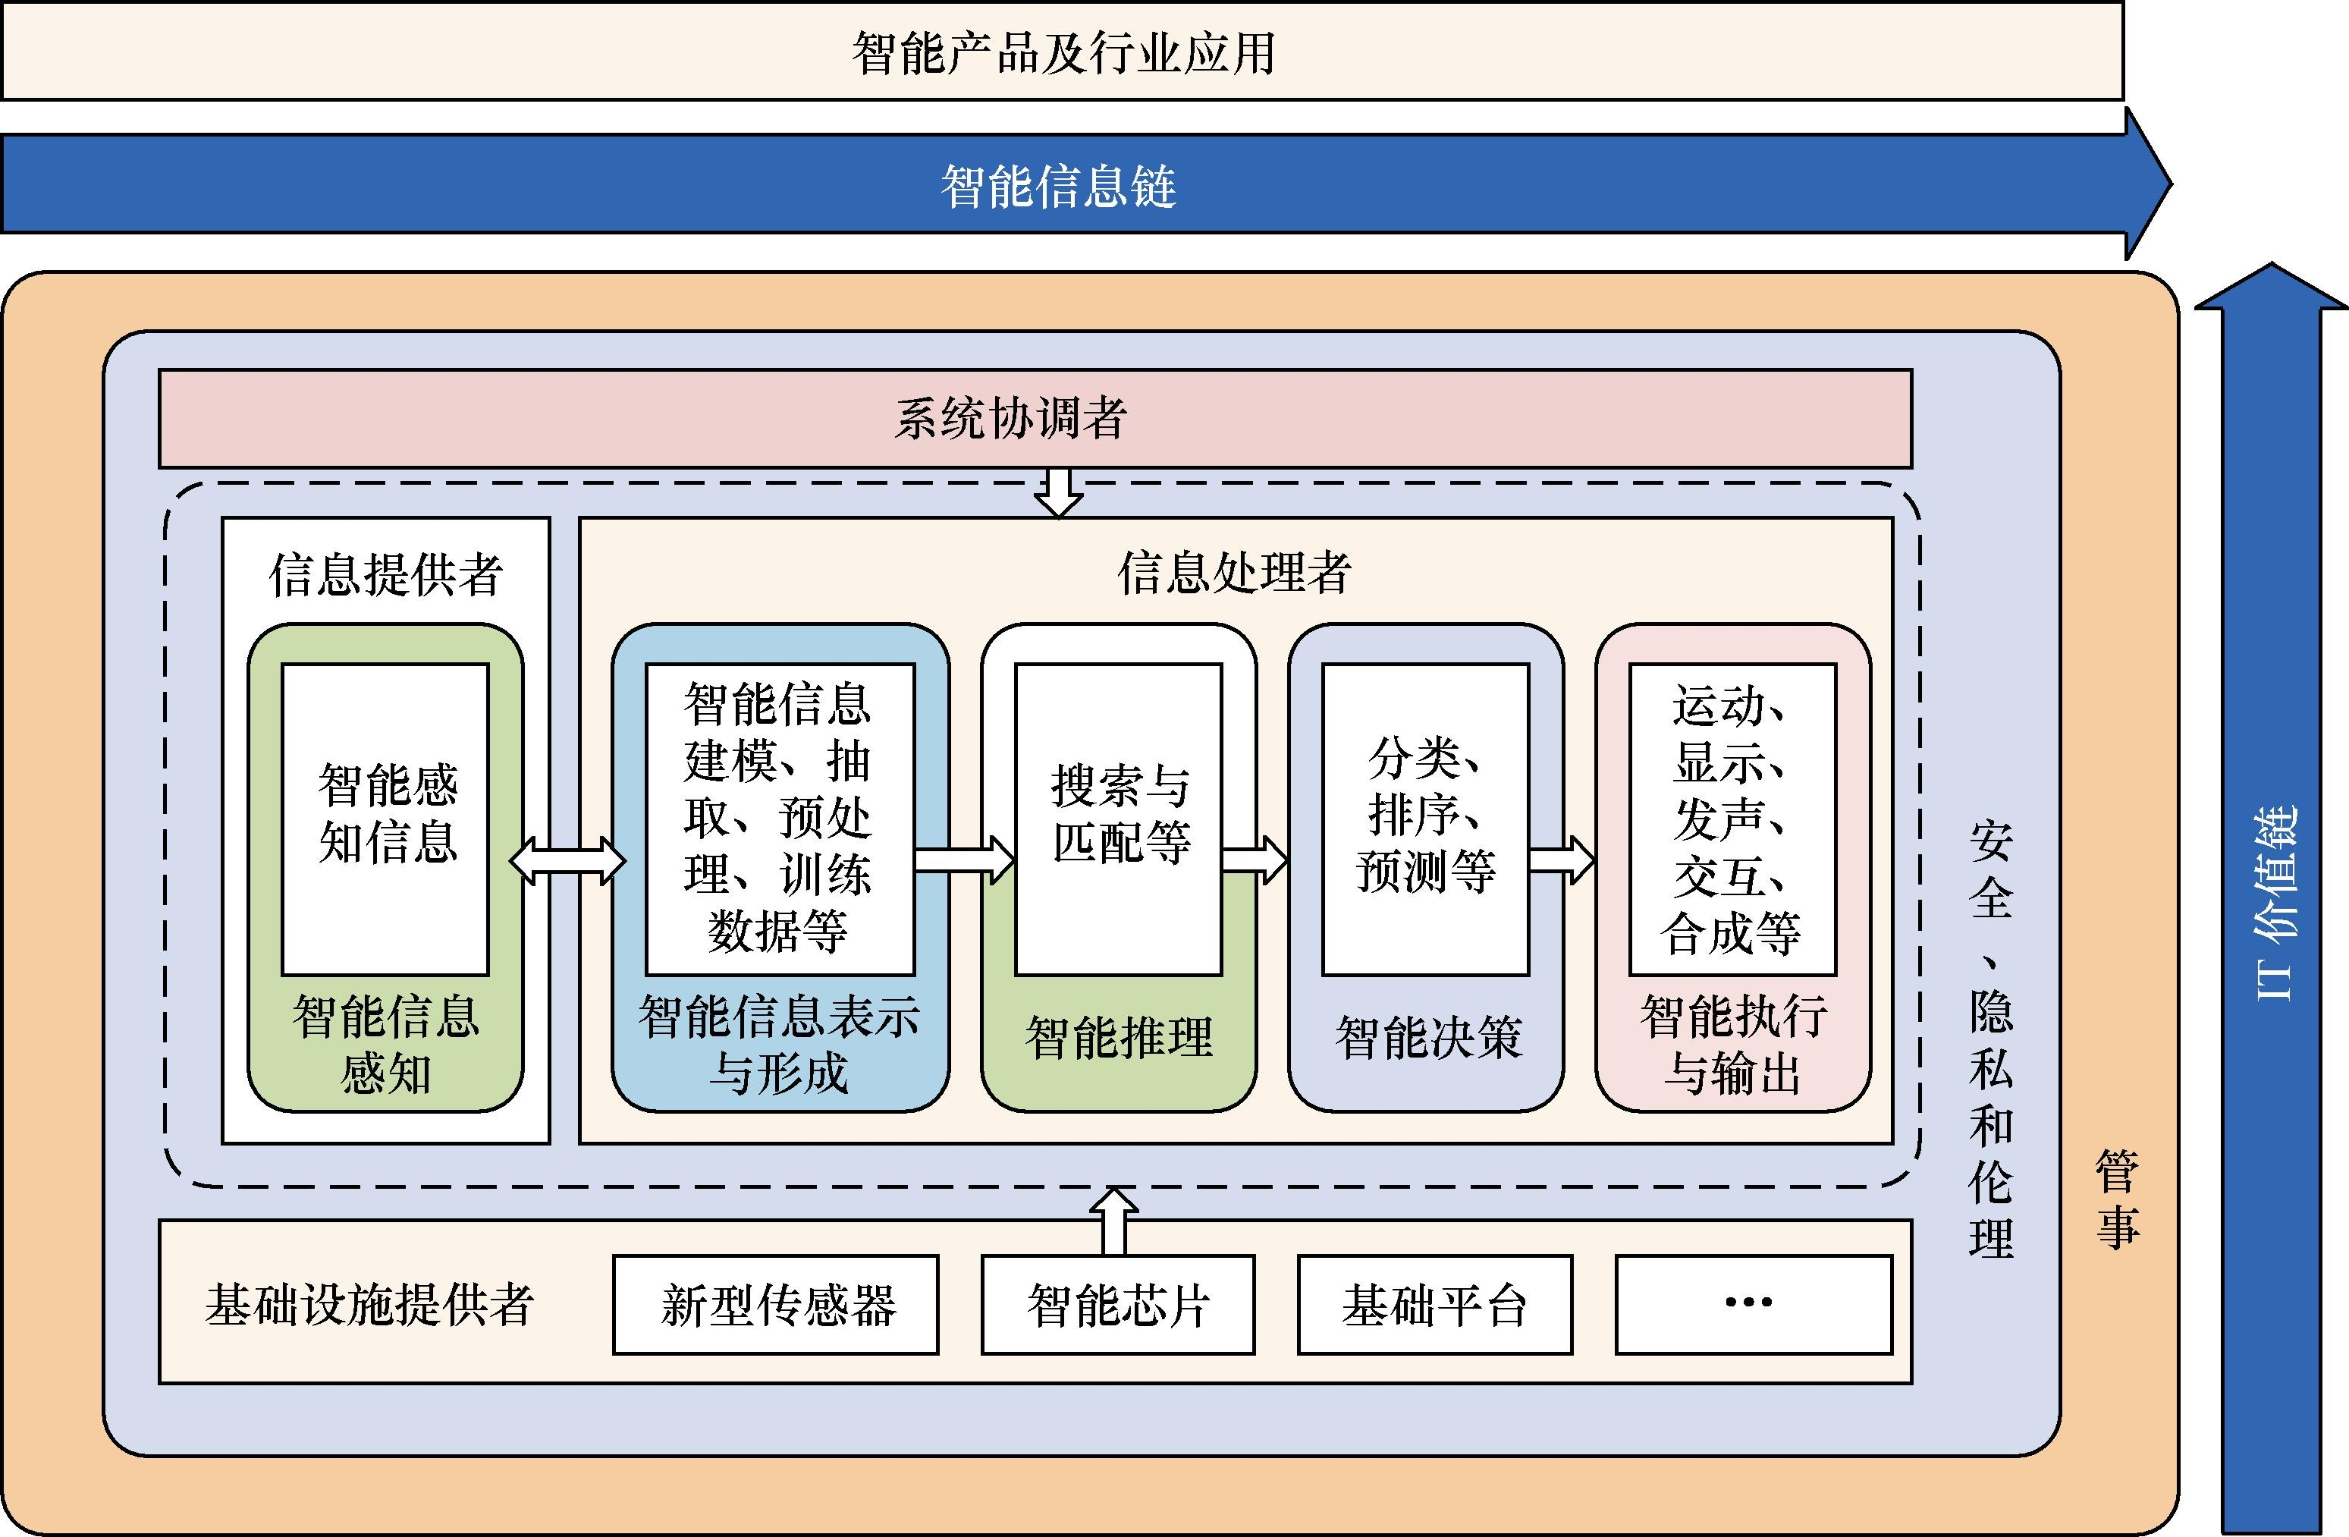
（2）人工智能参考框架
人工智能参考框架图

Slide 16
人工智能系统主要由基础设施提供者、信息提供者、信息处理者和系统协调
者四 个角色组成。此外，人工智能系统还有其他非常重要的框架构件：安全、 隐私、伦理和管理
基础设施提供者：基础设施提供者为人工智能系统提供计算能力支持，实现 与外部世界的沟通，并通过基础平台实现支撑
信息提供者：在人工智能领域，信息提供者是智能信息的来源。通过知识信 息感知过程由数据提供商提供智能感知信息，包括原始数据资源和数据集
信息处理者：人工智能领域中，信息处理者是指技术和服务提供商。信息处 理者的主要活动包括智能信息表示与形成、智能推理、智能决策及智能执行 与输出
系统协调者：系统协调者提供人工智能系统必须满足的整体要求，包括政策、 法律、资源和业务需求，以及为确保系统符合这些需求而进行的监控和审计 活动

Slide 17
安全、隐私和伦理：安全、隐私和伦理覆盖了人工智能领域的其 他四 个主要角色，对每个角色都有重要的影响。同时，安全、 隐私和伦理处于管理角色的覆盖范围之内，与全部角色和活动都 建立了相关联系
管理：管理角色承担系统管理活动，包括软件调配、资源管理等 工作，管理的功能是监视各种资源的运行状况，应对出现的性能 或故障事件，使得各系统组件透明且可观
智能产品及行业应用：智能产品及行业应用指人工智能系统的产 品和应用，是对人工智能整体解决方案的封装，将智能信息决策 产品化，进而实现落地应用

Slide 18
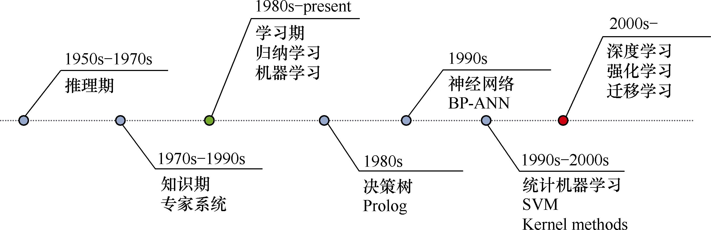
14.2.3 人工智能的发展趋势
人工智能技术的发展历程

Slide 19
人工智能技术的应用领域
技术类别 | 场景描述 | 应用领域
视频图像识别 | 人脸识别、车牌识别、动作识别等 | 主要用于安防和安保；
 | 发票识别、财财务报表识别等 | 主要用于影像数据结构化
 | 医疗影像分析 | 辅助诊断
自然语言理解 | 與情分析、智能投研 | 预则性分析、风险分析
 | 聊天机器人、智能客服 | 自动化部分简单的客服应答
 | 文本数据结构化 | 自动化校对，减少人工审核

Slide 20
人工智能技术的应用领域
技术类别 | 场景描述 | 应用领域
语音处理 | 机器翻译 | ......
 | 语文-文本转换 | 呼叫中心客户问题分析
机器学习和深度学习 | 精准营销 | 精准广告，交叉销售
 | A－CRM客户全生命周期管理 | 提升客户体验，留住高净值客户，获取新客户
 | 市场/需求预测 | 预测销量、库存等
 | 反欺诈/实时风险分析 | 交易风险、经营风险分析
 | 智能投顾 | 根据宏观经济指标、各类事件信息做出预测
 | 智能运维、故障预测 | 根据设备/软件状态，预测故障发生
 | 监管审计 | 经营风险分析
机器人 | 自动驾驶、无人机 | ......

Slide 21
AI发展趋势
AI in Production
AI从一门科学开始转变成一个系统或产品，一句话，AI需要 产品化，也必将产品化。随着机器学习和深度学习算法的不断成熟， 需要将AI打造成产品和系统，并在各个领域寻找Killer Applications。但是深度学习仍然面临着很大挑战，需要强大的计 算能力（需要大量CPU、 GPU、FPGA/ASIC的混合计算能力，以及分 布式计算能力），需要大量样本和数据，甚至需要大量人工来制作 样本（以传递知识给机器）

Slide 22
AI发展趋势
AI for everyone
机器学习工具需要更加易用化，更普及，让更多普通人能够 使用。目前的一个重要趋势，是使用深度学习技术，来提升AI工具 的智能化程度，包括自动建模，自动寻找最优参数，特征工程半自 动化等，使整个机器学习过程更加智能化/自动化。现在所有的机 器学习工具厂商都开始往这个方向努力，例如，DataRobot一直在 宣传自动建模（Auto-Modeling）的优势，Google的Li Feifei团队 发布的AutoML，可以让普通人也可以用这个工具来创建计算机视觉 相关的应用

Slide 23
AI发展趋势
AI in everywhere
AI算法虽然是核心，但也只是整个系统的一部分，它本身不 能形成独立的产品，更多地是需要将算法应用到各个应用领域中， 赋能各个行业，以发挥算法的价值。目前各个行业、领域，都在积 极地尝试利用AI来赋能已有的产品或应用，以提高现有产品或服务 的智能化水平

Slide 24
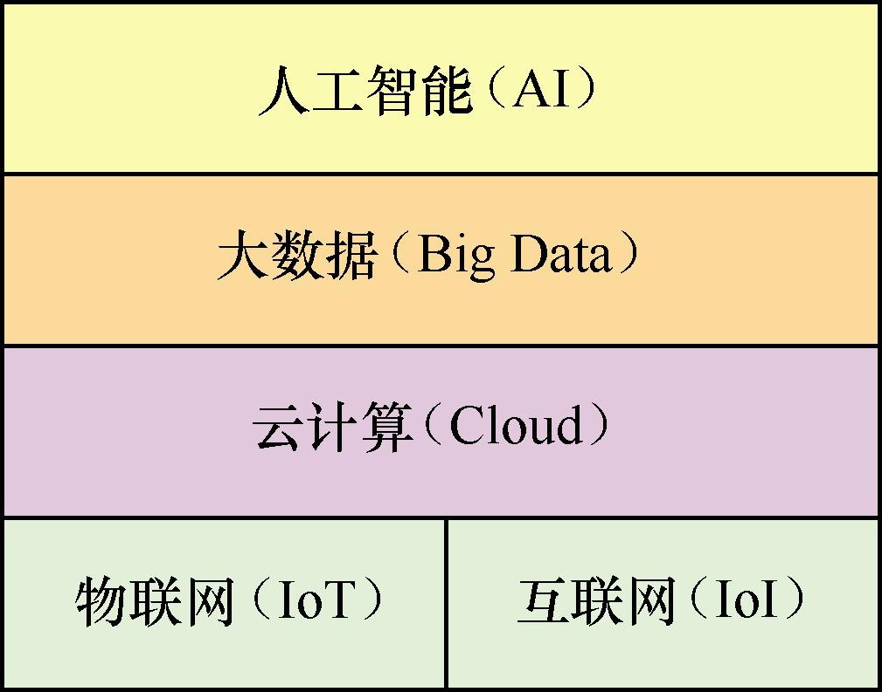
14.3 云计算、大数据与人工智能的关系
云计算、大数据与人工智能
大数据，事实上从属于云计算，是云 计算的应用。没有云计算，大数据就 是空中楼阁
大数据也成就了云计算，没有了大数 据的云计算将会变得无的放矢
云计算、大数据和人工智能之间并不 是“谁取代谁”的竞争关系，而是 “谁成就谁”的辅佐关系

Slide 25
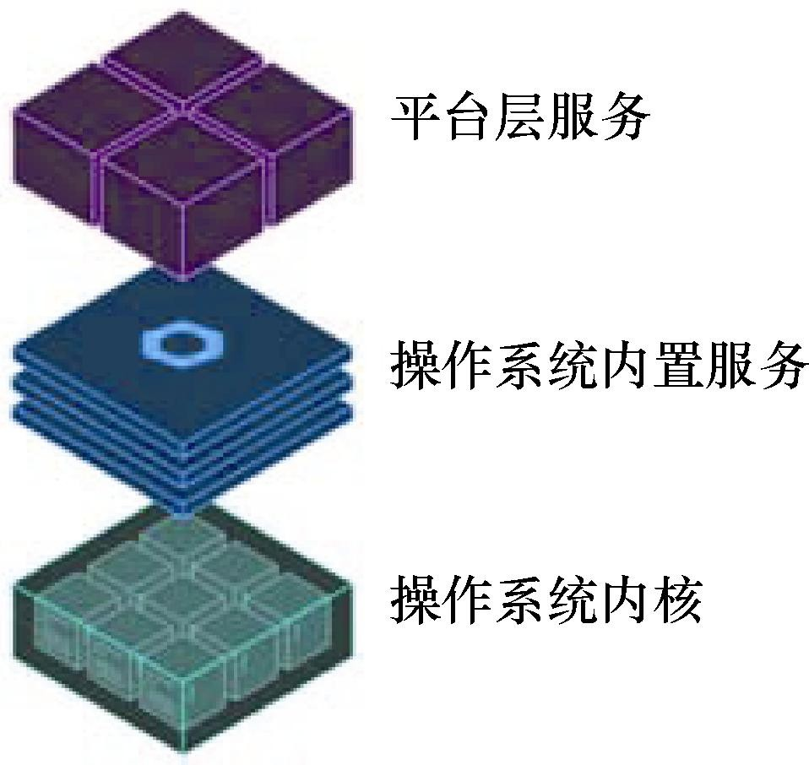
14.3.1 云计算与大数据的融合
为数据中心开发出高效可靠的操作系
DCOS的层次结构
统——Data Center Operation System（DCOS）必定是未来趋势
平台服务层负责按照需求动态地创建 分布式服务（如HDFS、HBase等），部 署传统应用
操作系统内置服务提供DCOS的必备功 能，例如，集群扩容减配、服务发现、 流量计费等
操作系统内核负责管理存储器、文件、 外设和资源，便于创建和部署容器、 虚拟机或集群等物理资源

Slide 26
14.3.2 云计算与人工智能的融合
AI的兴起，是云计算、大数据演进和成熟的必然结果。AI的核心 不仅仅是算法，更是学习，尤其是在大数据环境下充分发挥大数 据碎片化认知的优势，降低认知难度，最终实现“数据有价值” 的人工智能。打个形象的比喻，如果说云计算是大数据的土壤， 那么大数据就是AI生长所需要的水分和肥料，而AI就是最终在云 计算和大数据的呵护下盛开的花朵。AI作为一个交叉学科始于20 世纪50年代，除了离不开计算机、模式识别技术外，还涉及复杂 的脑科学、认知科学乃至哲学等诸多领域，但它自诞生后一直处 于缓慢前行的状态，直到遇见了云计算和大数据才出现了质的飞 跃

Slide 27
Thanks!

